Slide 1
Phương pháp nghiên cứu trong khoa học liên ngành
Nguyễn Bích Ngọc
Khoa các khoa học liên ngành, ĐHQGHN
Notes:
Giới thiệu bản thân
Yêu cầu học viên tự giới thiệu
Background ngành gì
Định hướng/kinh nghiệm nghiên cứu thực nghiệm/observational
Kinh nghiệm đã có với nghiên cứu định tính định lượng, xuất bản?

Slide 2
Thông tin lớp học
Thời khóa biểu: 11/8 (C/T), 12/8 (S/C/T), 13/8 (S/C/T)
Thực hành:
R
Laptop cài sẵn R & RStudio
Kiểm tra đánh giá:
Thường xuyên 10%
Giữa kỳ 30%: khảo sát và phân tích dữ liệu
Cuối kỳ 60%: phân tích bài báo
18/08
Notes:
Chủ yếu là trao đổi giữa mình và các bạn học viên và các bạn học viên với nhau
Nếu có bạn nào mà đang thực hiện nghiên cứu rồi thì chia sẻ nhưng vướng mắc kinh nghiệm để cùng nhau trao đổi

Slide 3
Tài liệu tham khảo
Cẩm nang nghiên cứu khoa học: từ ý tưởng đến công bố – Nguyễn Văn Tuấn (2nd edition, 2020)
Từng bước nhập môn nghiên cứu khoa học xã hội – Phạm Hiệp & cộng sự (2022)
Qualitative research methods: Collecting evidence, crafting analysis, communicating impact - Tracy, S. J. (2020)
Fundamentals of data visualization – Claus O. Wilke (https://clauswilke.com/dataviz/index.html)
Applied statistics with R – David Dalpiaz (https://book.stat420.org/)
The Scientist’s Guide to Writing: How to Write More Easily and Effectively throughout Your Scientific Career – Stephen B. Heard (2nd 2022)
Understanding research methods – Coursera (https://www.coursera.org/learn/research-methods/home/info)

Slide 4
Nội dung
Giới thiệu chung
Vấn đề nghiên cứu
Tổng quan tài liệu
Thiết kế nghiên cứu
Thu thập dữ liệu
Phương pháp định lượng
Phương pháp định tính
Công bố

Slide 5
Giới thiệu chung

Slide 6
Khoa học?

Slide 7
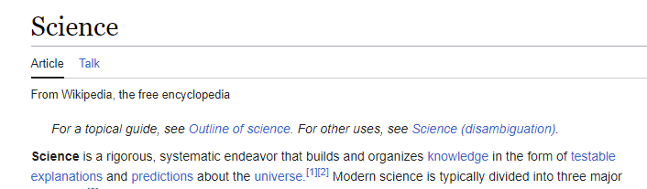
Khoa học?

Slide 8




Khoa học?

Slide 9
Nghiên cứu khoa học?

Slide 10
Nghiên cứu khoa học?
Research is systematic inquiry that helps to make sense of the world and that helps to make sensible the debates and interpretations that we have of issues of contemporary significance.
Professor Sandra Halperin

Slide 11
Phương pháp nghiên cứu?
Source: https://www.arfreethinkers.org/

Slide 12
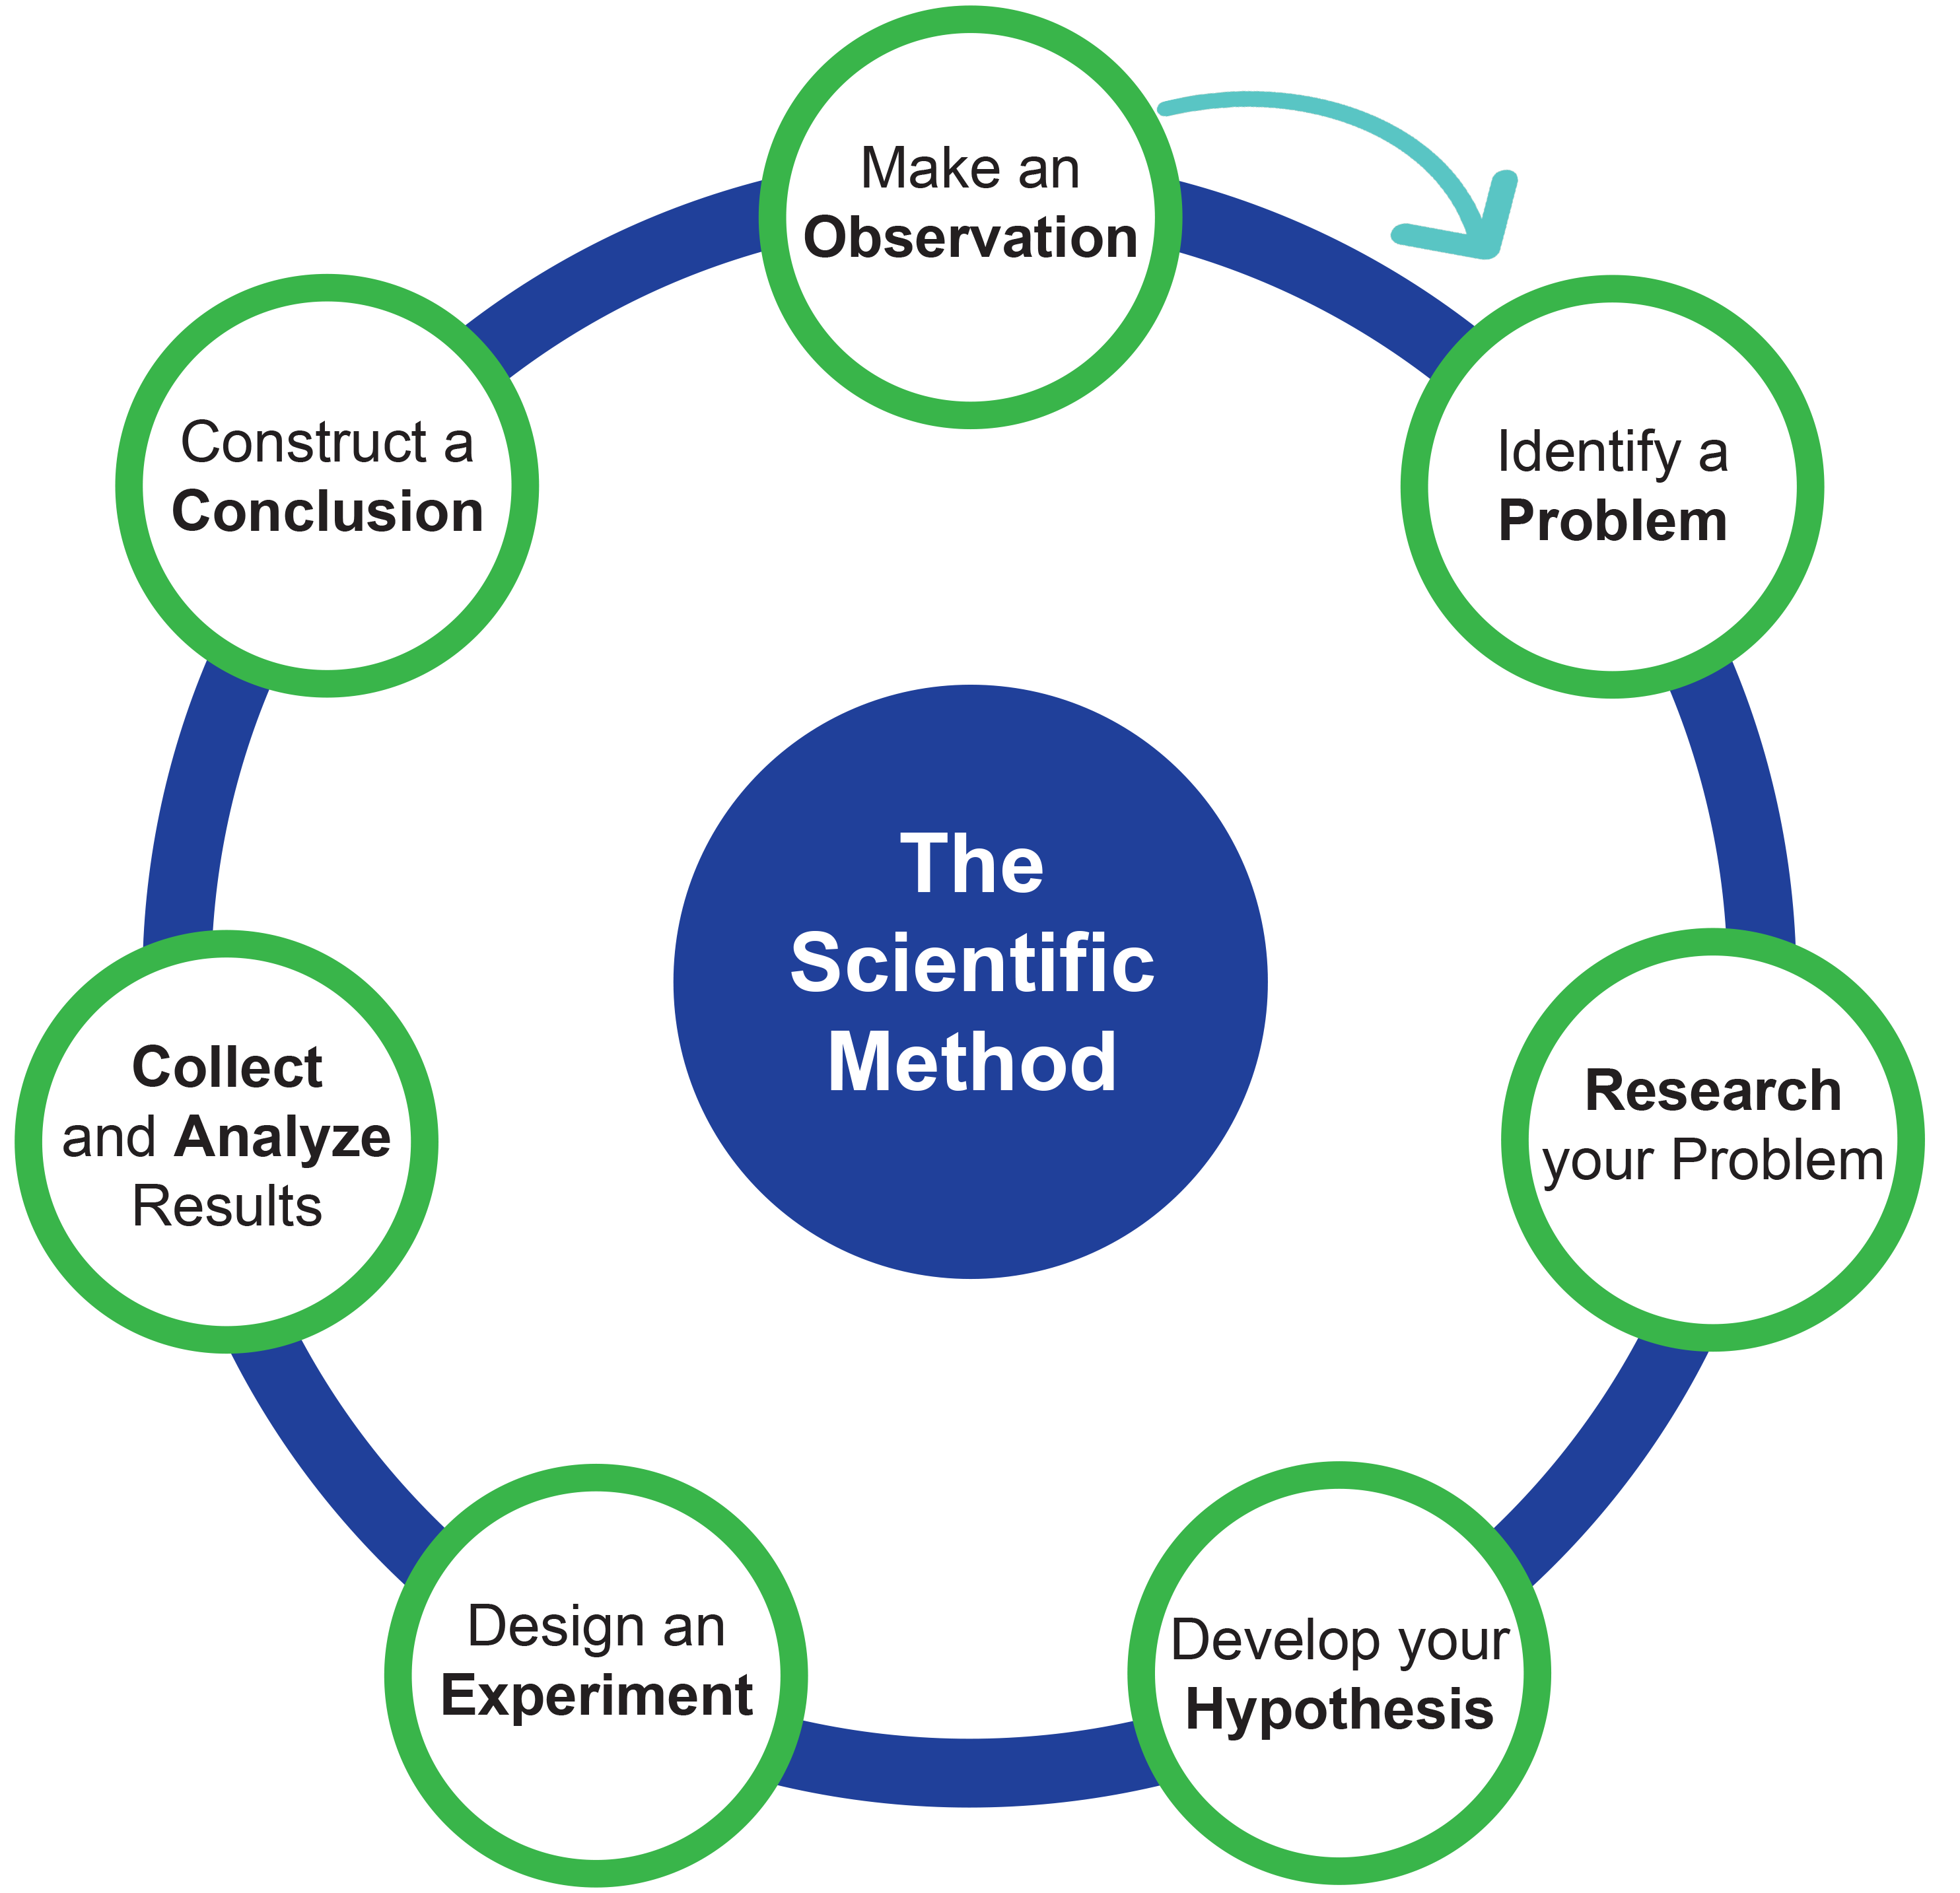
Phương pháp nghiên cứu?
Source: https://www.arfreethinkers.org/

